Slide 1
Ambientes Vulneráveis
Man in the Middle

Slide 2
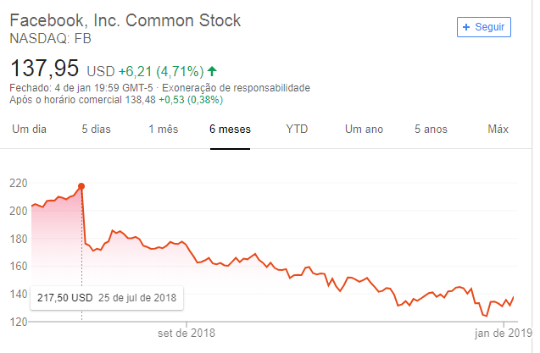
Por que devo me interessar?
Informações vazadas são irreversíveis, sejam privadas ou corporativas.
Pior vazamento é o silencioso
Constrangimento
Perdas financeiras
Empresas perdem imediatamente em média 10% do valor do mercado com notícias de vazamento.
Com a aplicação da LGPD, será obrigatório a publicação de falhas e vazamentos de dados que a empresa sofre.

Slide 3

Universo das vulnerabilidades
Broken Authentication
Miss Configuration
Injections
XSS

Slide 4
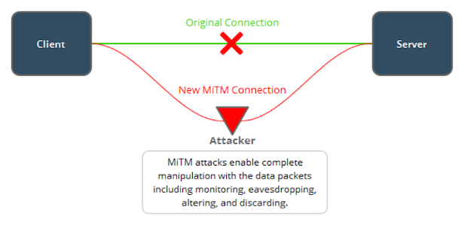
Foco em MitM
O que é o Man in the Middle?
Monitoramento, interceptação e alteração de tráfego entre pontos
Possível através de envenenamento da rede

Slide 5
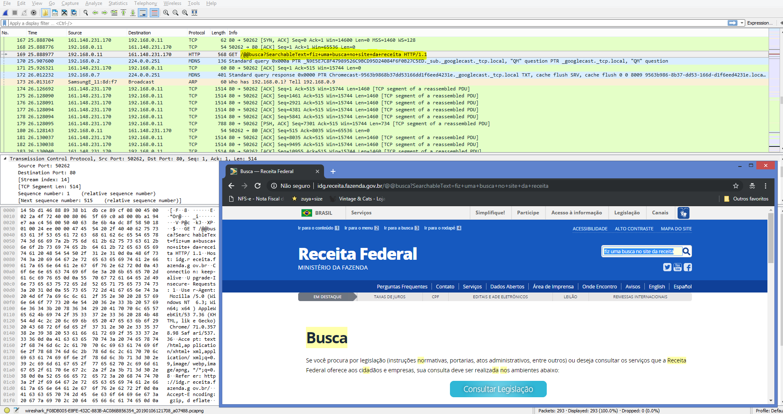
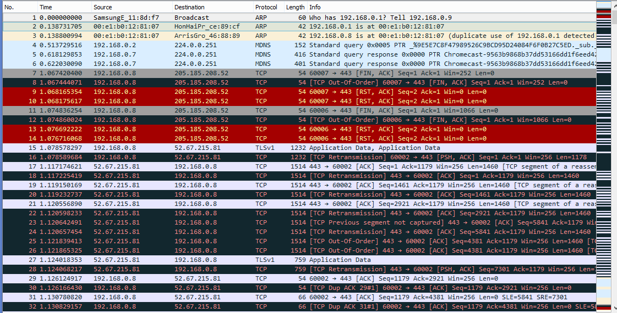
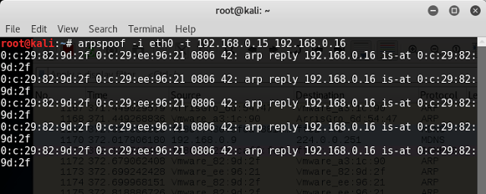
Arp e Dns spoofing
É difícil! Só um “hacker” consegue fazer, então as chances são baixas…

Slide 6
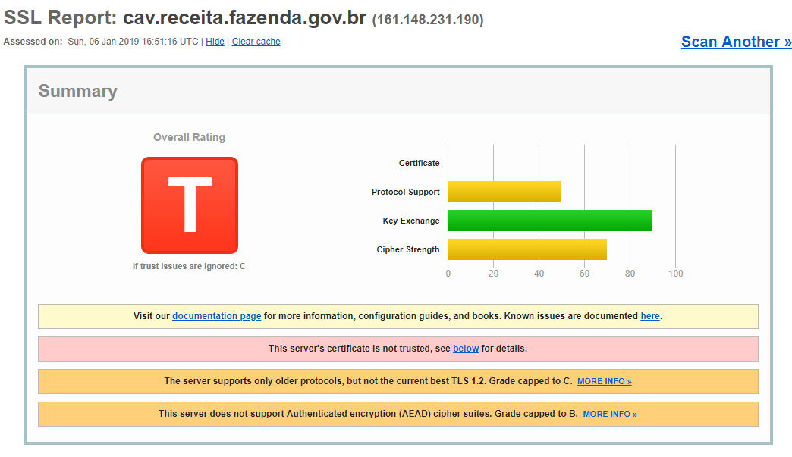
Exemplos
Navegando pelo site da receita - Full HTTP
Ah! Mas não estou mandando nenhuma informação sensível nesse site. Quando utilizar algum serviço da receita, o link é direcionado para um domínio HTTS

Slide 7
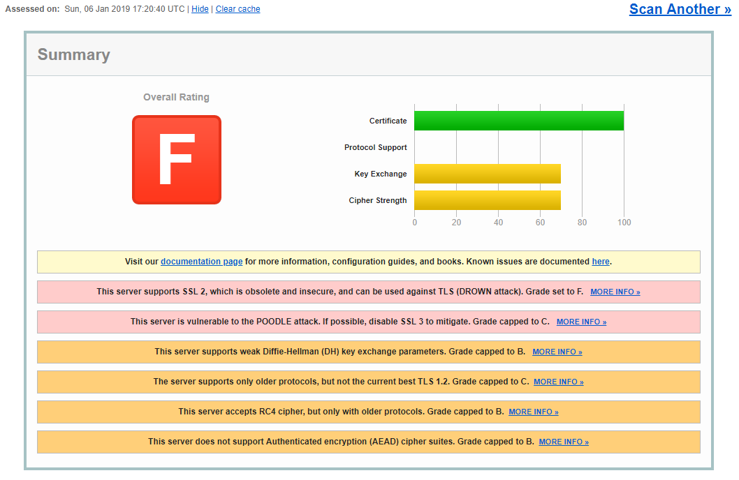
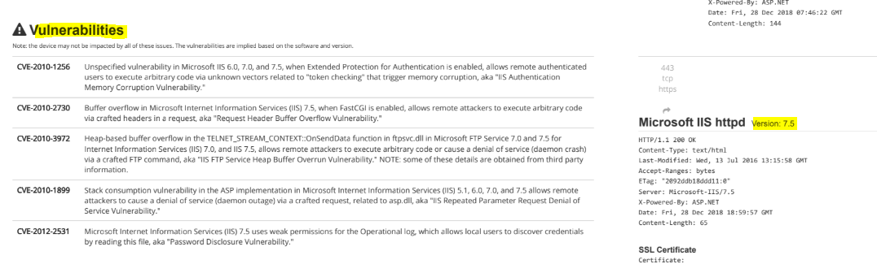
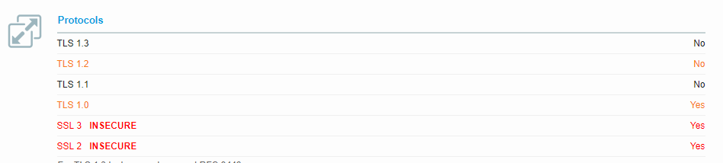
Exemplos

Slide 8
Redirecionamento malicioso
MitM pode monitorar seu tráfego.
MitM pode injetar scripts na sua página.
MitM pode redirecionar seu tráfego para outro site espelho.
É possível realizar o redirecionamento mantendo o endereço.
Ferramentas prontas de clonagem de sites.

Slide 9
Show time!
Arranhando a superfície...

Slide 10
Show time!
Clonagem da página de login do Facebook, através do SET.
Iniciado serviço com página clonada e monitoramento de inputs
Configurado bettercap para configurar dns e arp spoofing contra o domínio facebook.com

Slide 11
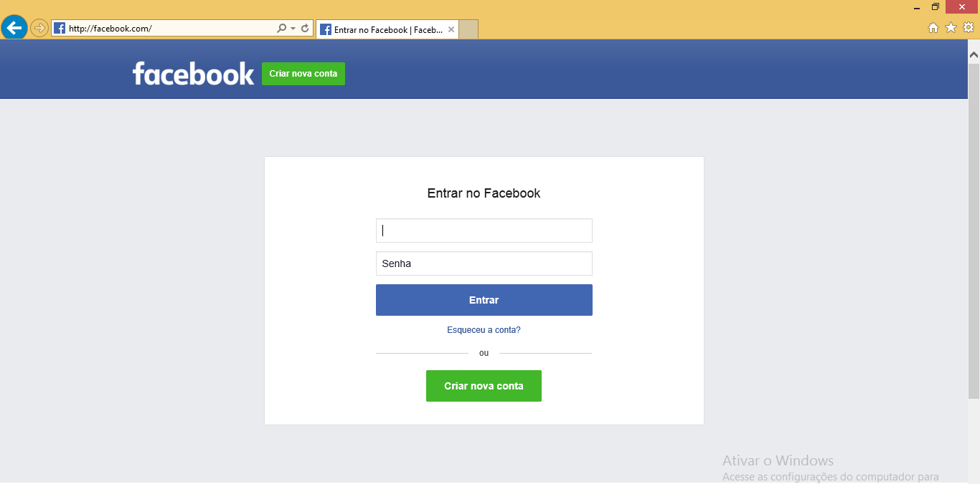
Show time!

Slide 12
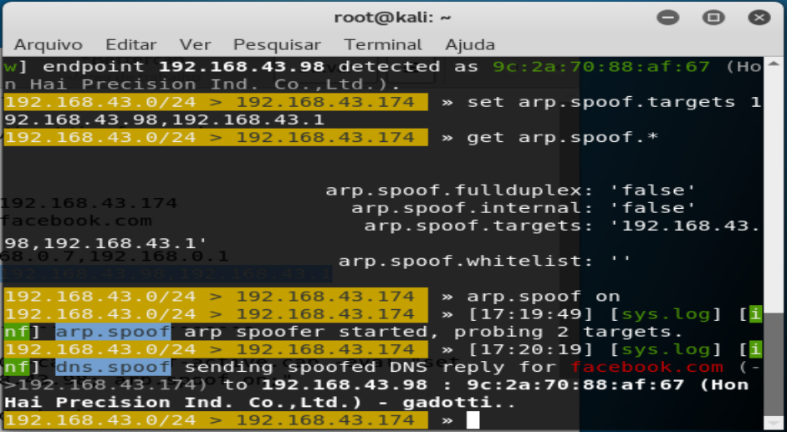
Show time!

Slide 13
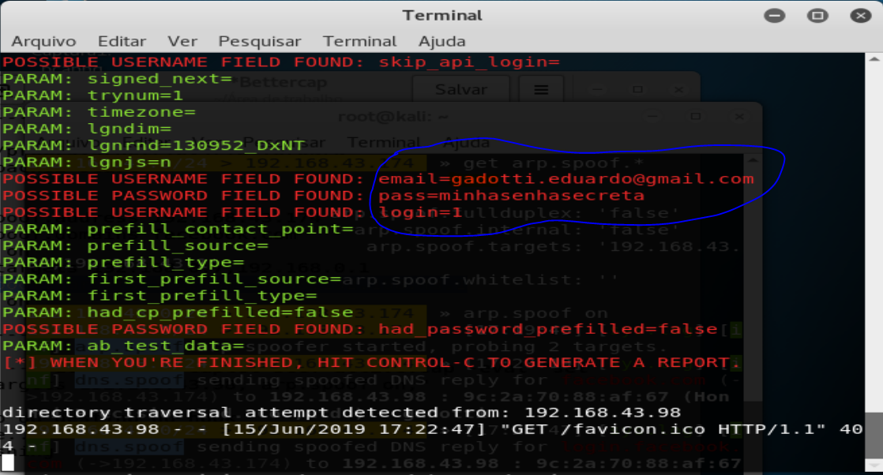
Show time!

Slide 14
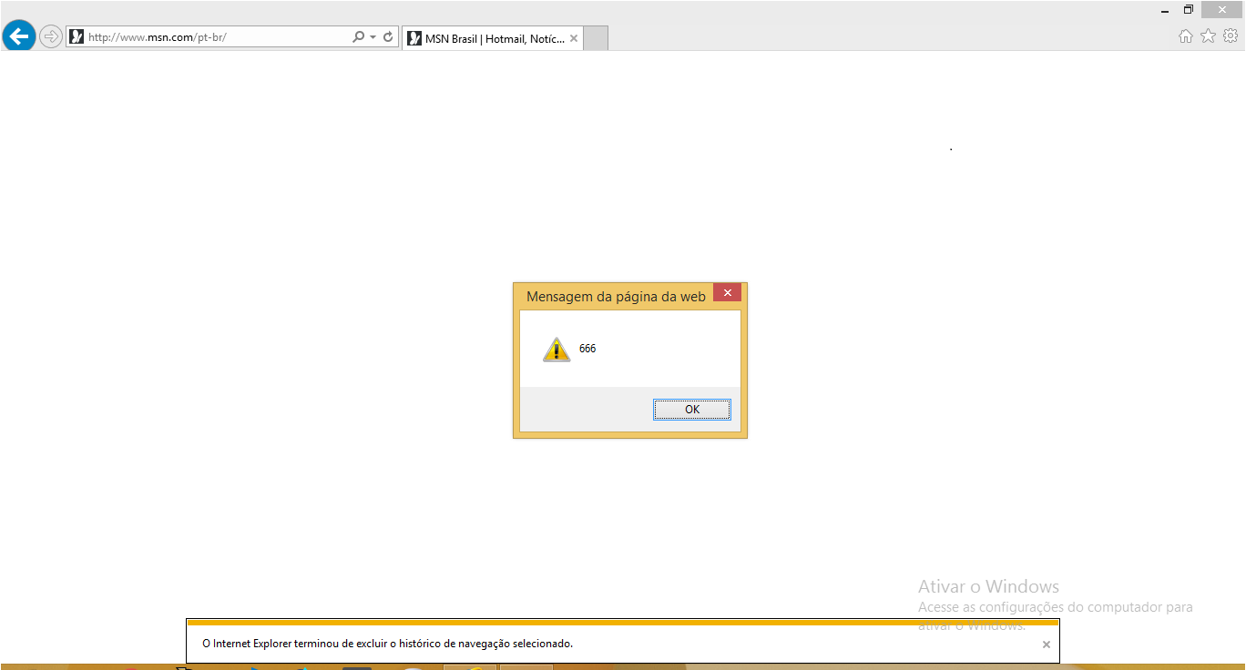
Show time!

Slide 15
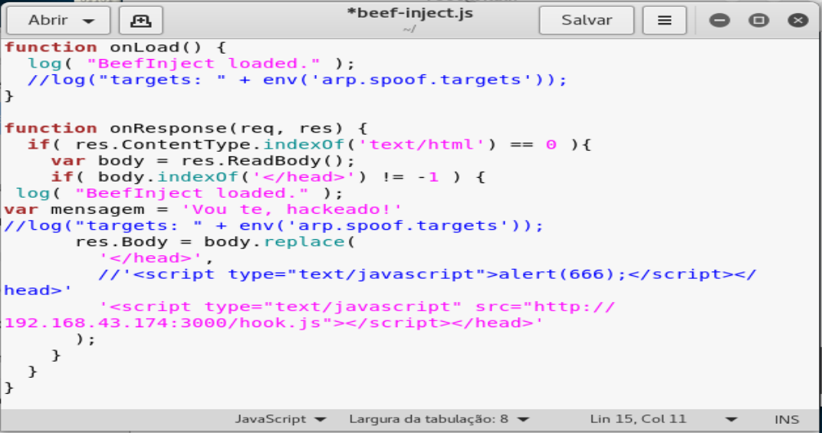
Show time!

Slide 16
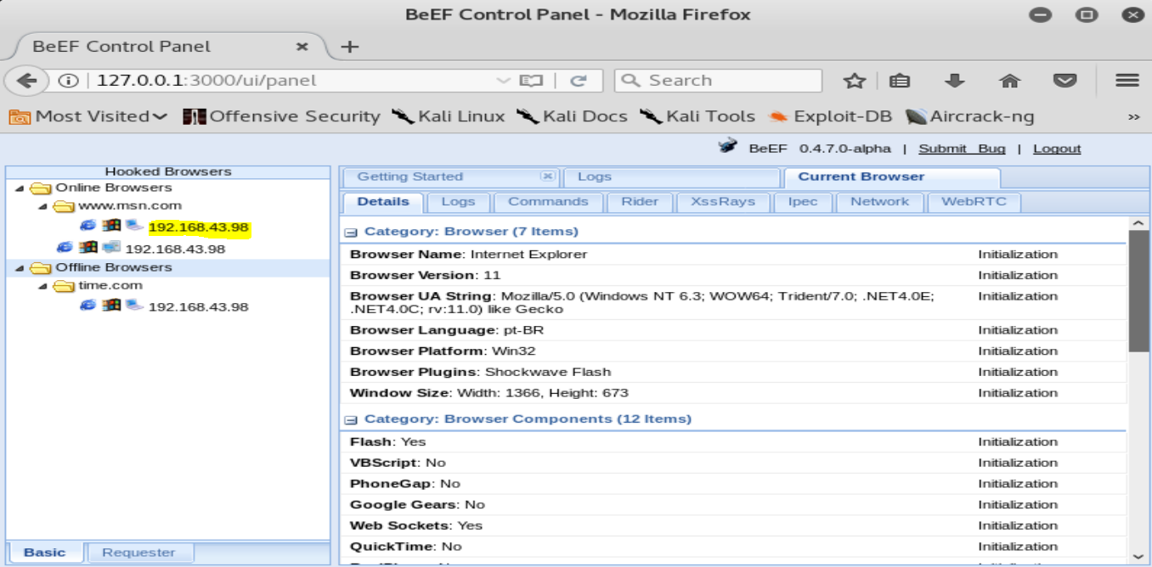
Show time!

Slide 17
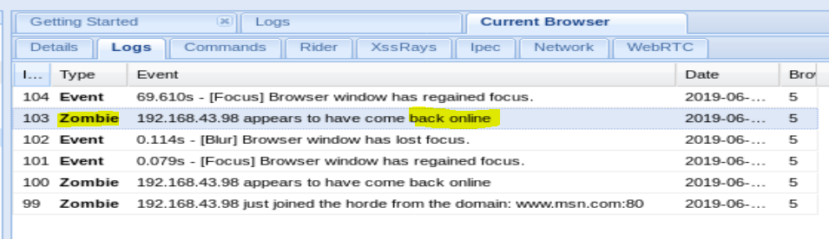
Show time!

Slide 18
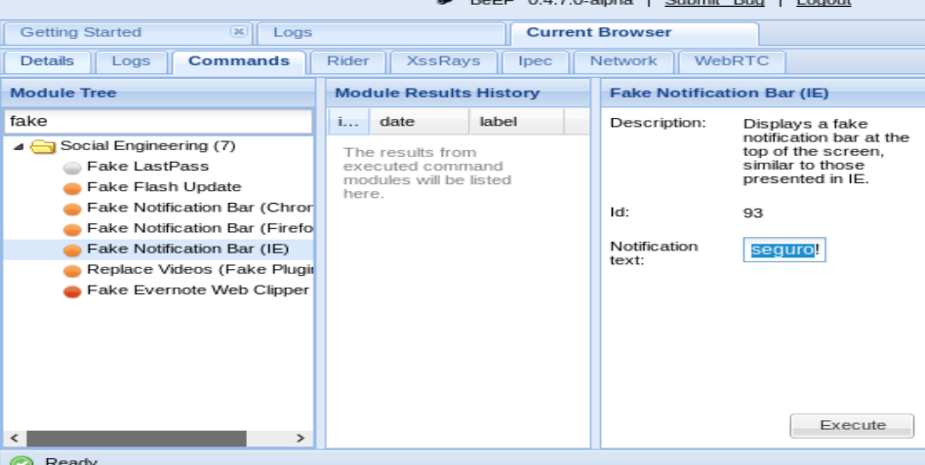
Show time!

Slide 19
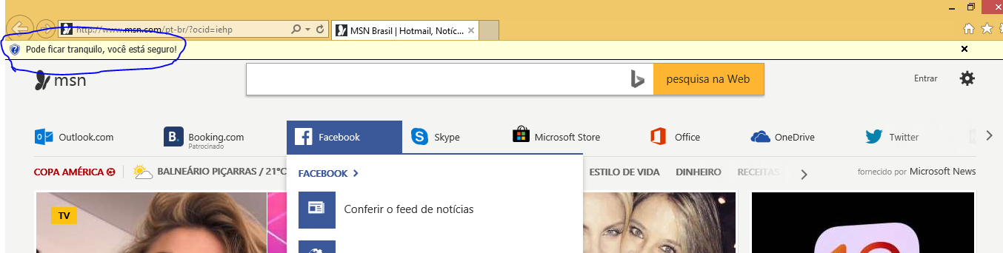
Show time!

Slide 20
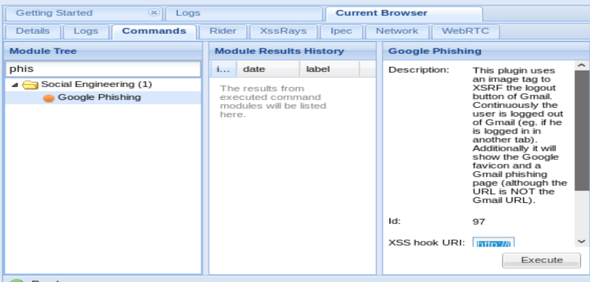
Show time!

Slide 21
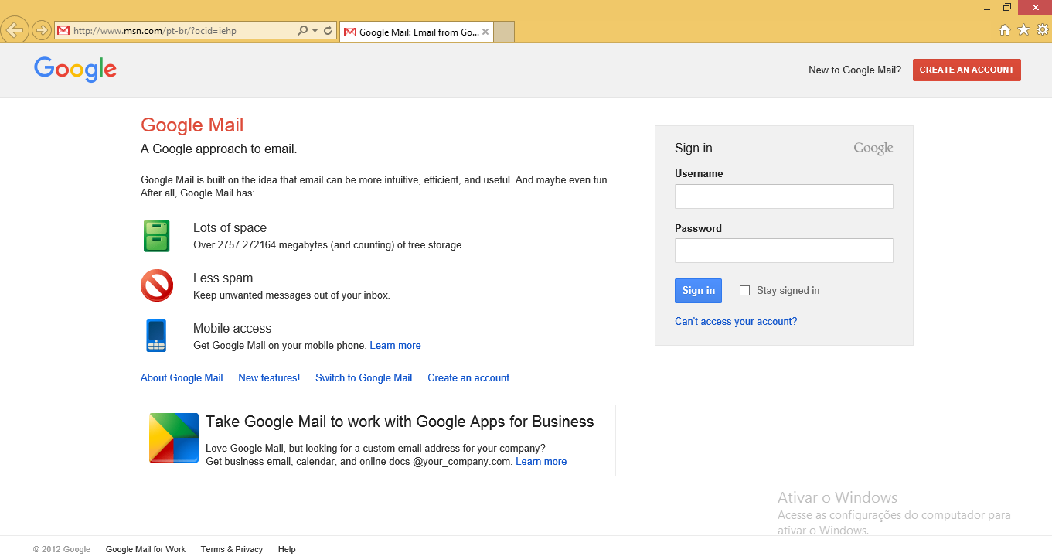
Show time!

Slide 22
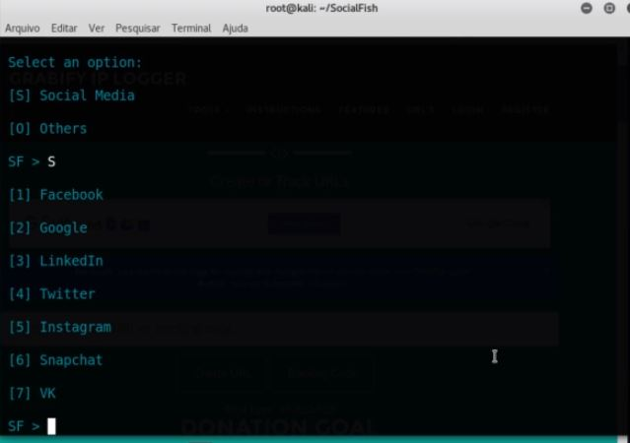
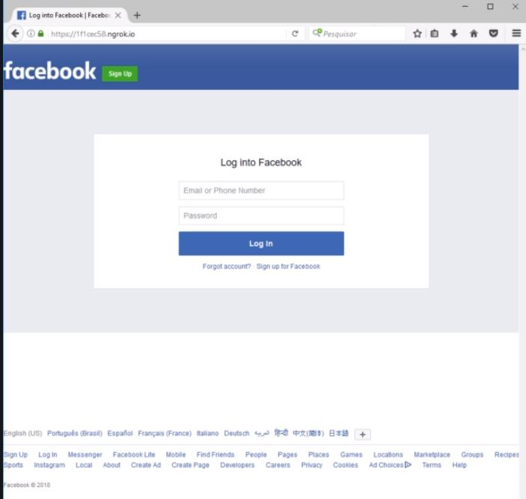
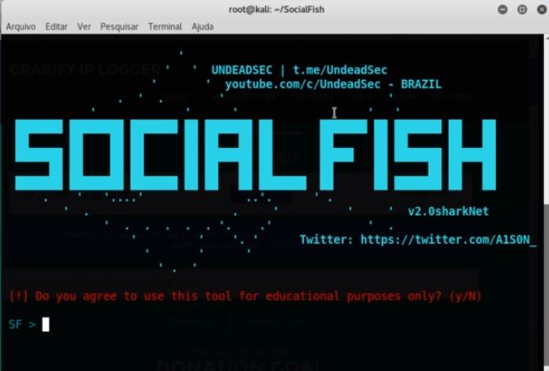
Clonagem de sites
SocialFish e 2 cliques.
SET (Social Engineer Toolkit)

Slide 23
Aplicações (mais) vulneráveis
Protocolo Http
Https usando protocolos inseguros (SSL, por exemplo) .
Https com TLS de criptografia menor que 128 ou menor que 1.2.
HSTS não ativado
Headers recomendados não configurados

Slide 24
Redes vulneráveis
Redes privadas não tão privadas, política fraca ou wifi compartilhado.
Redes corporativas.
ARP tipo dinâmico.
Redes abertas == Darkroom virtual.

Slide 25
Como se prevenir
Não utilize redes públicas.
Não utilize redes públicas.
Não utilize redes públicas.
Nunca repita sua senha em diferentes serviços - Utilize cofre de senhas (Bitwarden).
Autenticação em 2 fatores, desde que não seja via SMS..
Sinais no navegador, erro de certificado, etc.
Não clique em links desconhecidos
Desconfie de encurtadores de links (Grabify)
Não utilize redes públicas.

Slide 26
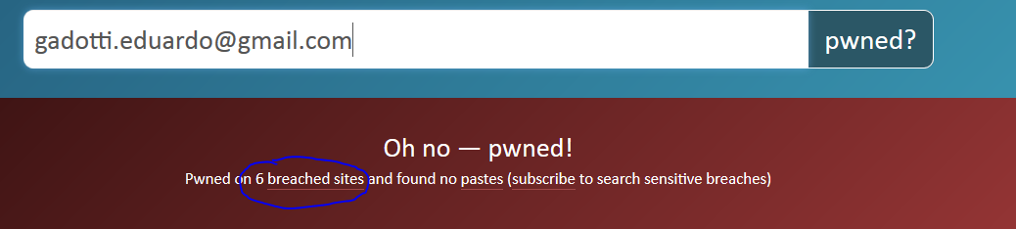
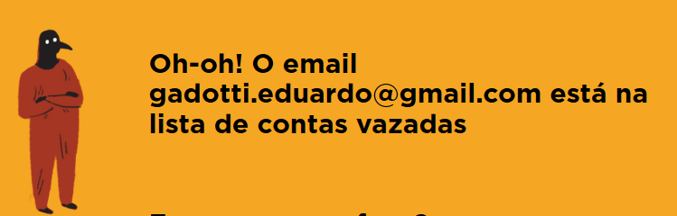
Será?
https://haveibeenpwned.com/
https://minhasenha.com/
https://pastebin.com/
https://www.escavador.com/

Slide 27
Lado bom?
“Auto MitM” - Configurar sua própria conexão através de proxy.
Monitoramento de rede próprio para manipulação de requisições
Bom para testar aplicações e sistemas.
Programas recomendados para prática:
  Burp
  Fiddler
  OWASP Zed Attack Proxy
  Wireshark

Slide 28
Referências
Top 10 Owasp = > https://www.owasp.org
Censys => https://censys.io/
Shodan => https://www.shodan.io/
Qualys SSL labs => https://www.ssllabs.com/ssltest/
Security Headers => https://securityheaders.com
Have i been pwned => https://haveibeenpwned.com/

Slide 29
Reflexões
Foi demonstrado com um foco em rede social, mas e se tivesse sido um sistema de banco?
Não é uma técnica de acesso remoto, mas e se um agente externo conseguir acesso a nossa rede local?
Sua wifi de visitante está conectada à rede principal?
Ataques são explorados mesclando técnicas e vulnerabilidades. Uma vulnerabilidade ou técnica isolada pode não significar muito, mas não se engane….
Os ataques e recursos são tão sofisticados quanto a nossa imaginação. Não há limites.

Slide 30
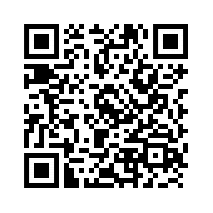
Obrigado!
Eduardo F. Gadotti
gadotti.eduardo@gmail.com

